Slide 1
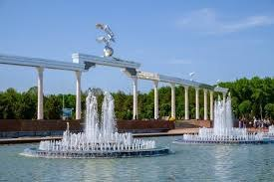
O‘zbek tili
5-sinf
Mavzu: Mening Vatanim
(Ot – so‘z turkumi. Atoqli va turdosh otlarning qo llanilishi)
O‘qituvchi:
Maxmudova Nargiza Esirgapovna

Slide 2
Tayanch so‘zlar
Vatan, joylashgan, poytaxt, shaharlar, tarixiy obidalar, zamonaviy bino, rivojlanmoqda,
qurilmoqda

Slide 3
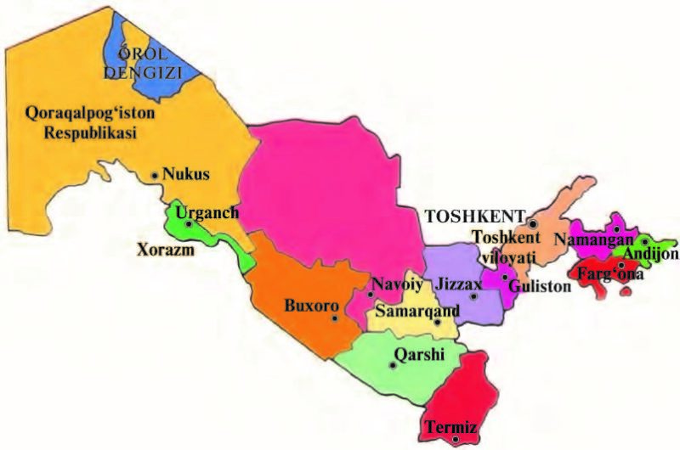
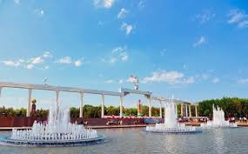
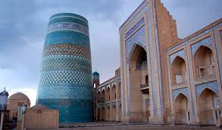
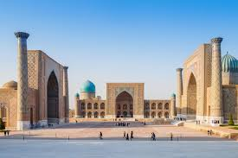
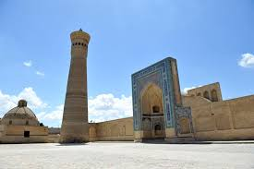
Muqaddas Vatan

Slide 4
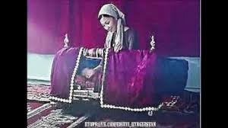
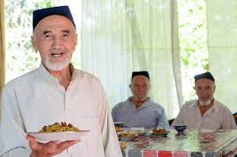
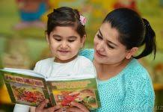
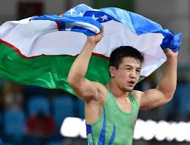
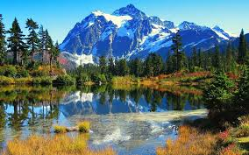
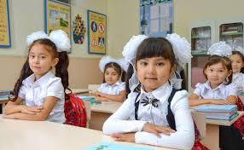
Vatan tuyg‘usi
Vatan tuyg‘usi insonga bir umr hamroh,hamnafas bo‘ladi.

Slide 5
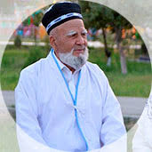
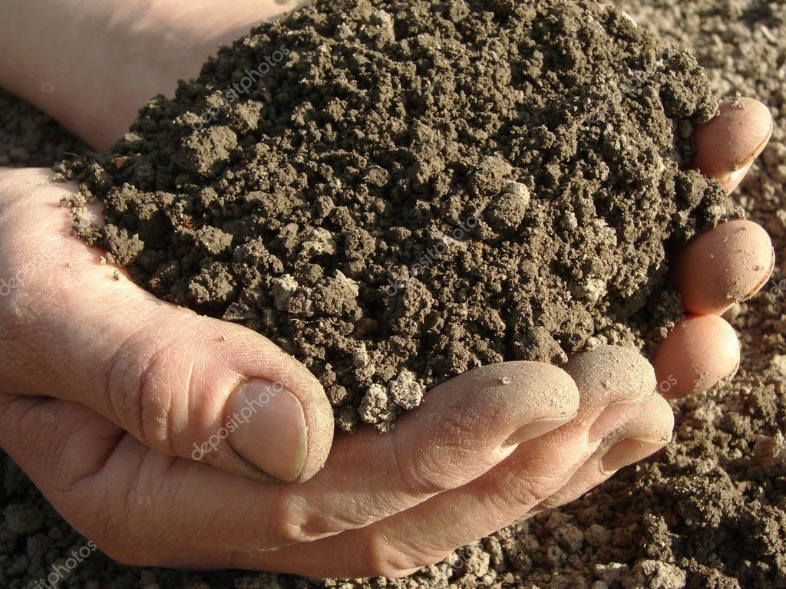
Qadrdon diyorimiz mehri
Ota-bobolarimiz uzoq safarga ketayotganlarida, o‘zi bilan birga Vatanni eslatib turadigan, o‘zi uchun qadrli bo‘lgan yurt tuprog‘idan bir siqim olib
ro‘molchaga tugib qo‘yganlar. Olis yurtlarda Vatan sog‘inchi yuraklarni o‘rtaganida ana shu tuproqni hidlab, ko‘zlariga to‘tiyo qilib, qadrdon diyorimiz mehrini, nafasini tuyganlar.

Slide 6
2-topshiriq. Suhbat matnini o‘qing va savollarga javob bering.
- Siz qayerda tug‘ilgansiz?
- Men Toshkent shahrida tug‘ilganman.
- Toshkent – O ‘zbekistonning poytaxti.U qadimiy va navqiron shahar.
-Toshkent qanday shahar?
- Buxoro juda qadimiy shaharmi?
- Ha, Buxoro qadim tarixga ega. Bu shaharda tarixiy obidalar juda ko‘p.
- O‘zbekistonga chet el sayyohlari ham kelishadimi?
- Ha, sayyohlar juda ko‘p kelishadi. Bu yurt barchamizniki. Ana shunday tinch va obod Vatanda o‘sayotganimdan baxtiyorman.

Slide 7
BILIB OLING!!!
ot
sifat
olmosh
Mustaqil so‘z turkumlari
son
ravish
fe’l

Slide 8
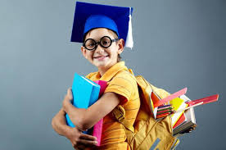
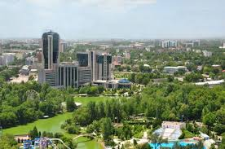
BILIB OLING!!!
Ot – so ‘z turkumi
Ot deb, shaxs, narsa, joy ma’nolarini bildirgan so‘zlarga aytiladi. Kim? Nima? Qayer? so‘roqlariga javob bo‘ladi.Masalan:
Kim? Malika
Nima? kitob
Qayer? Toshkent

Slide 9
1-mashq. O‘qing. Tinglang. So ‘zlang. Ajratilgan so‘zlar ishtirokida gaplar tuzing
Mening Vatanim
Mening Vatanim – O‘zbekiston. Men O‘zbekistonda tug‘ildim. Shunday obod yurtda yashayotganimdan doim faxrlanaman. Mening Vatanim buyuk olimlar, donishmandlar yurti. U Toshkent, Samarqand, Buxoro, Xiva kabi tarixiy shaharlari bilan dunyoga tanilgan. Bu yurtning tabiati juda go‘zal. O‘zbekiston serquyosh yurt, bu yerda shirin-shakar mevalar yetiladi.Oltin, gaz, ko‘mir kabi qazilma boyliklari bilan ham mashhur. Bu Vatanda turli millatlar ahil va farovon yashaydilar. Shuning uchun men O‘zbekistonimni sevaman.

Slide 10
tarixiy obidalar makoni
buyuk allomalar yurti
Mening Vatanim
yashil tabiati
bilan maftunkor
qazilma boyliklarga
kon
Milliy an’ana va urf-odatlari bilan fayzli

Slide 11
1-mashq. Ajratilgan so‘zlar ishtirokida gaplar tuzing
Men serquyosh o‘lkada tug’ildim.
Mening shahrim ko ‘chalari obod.
O‘zbek kurashchilari dunyoga tanilgan.
Bu yerda issiq non yopiladi.
O‘zbekiston qazilma boyliklarga kon.
O‘zbekistonda turli millat vakillari yashaydi.
Inson farovon yashamog‘i lozim.

Slide 12
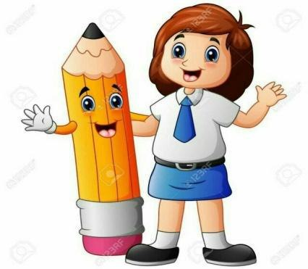
Lug‘at
obod - благоустроенный
tarixiy - исторический
faxrlanmoq - гордиться
donishmand - мудрец
tanilmoq - быть известным

Slide 13
2-mashq. Otlardan mosini qo‘yib gaplarni ko‘chiring.
1. Biz (O‘zbekiston, shahar) farzandimiz.
Biz O‘zbekiston farzandimiz.
2. Do‘stim (Nodir, mana) shaharda tug‘ilgan.
Do‘stim Nodir shaharda tug‘ilgan.
3. ( Biz, mahalla) obodligi uchun hissa qo‘shamiz.
Mahallamiz obodligi uchun hissa qo‘shamiz.
4.Vatanimiz chegarasini(Shunday, chegarachilar) qo‘riqlaydilar.
Vatanimiz chegarasini chegarachilar qo‘riqlaydilar.
5. (Siz, O‘zbekiston) ning qaysi shaharlarida bo’lgansiz?
O‘zbekistonning qaysi shaharlarida bo‘lgansiz?

Slide 14
Uyga topshiriq
Kim? Nima? So‘roqlariga javob beradigan so ‘zlarga misol keltiring
Namuna:
Kim? Nima?

